Slide 1
Принципы построения устройств телемеханики

Slide 2
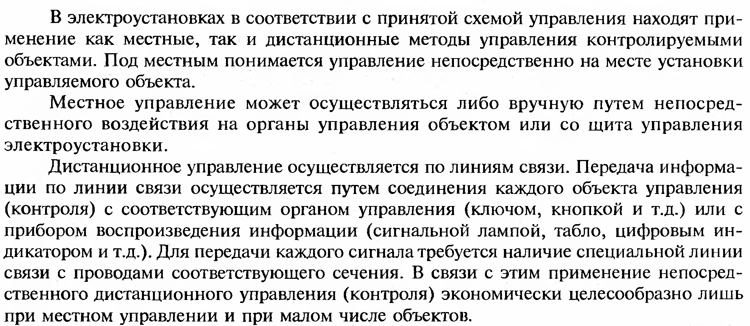
Общие сведения об устройствах телемеханики

Slide 3
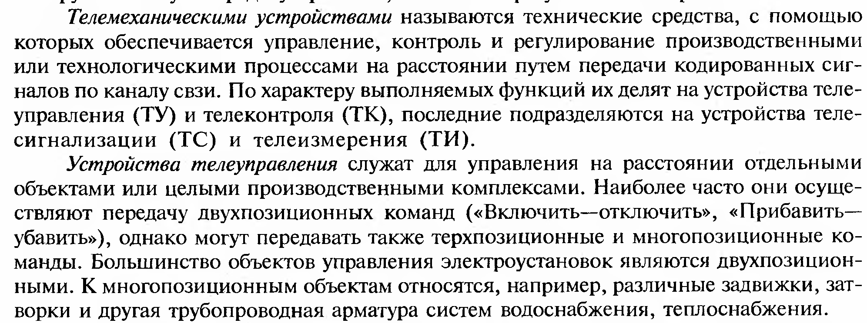

Slide 4
Устройства телесигнализации служат для контроля на расстоянии засостоянием или положением объектов управления (У) и контроля (К). Устройства ТС в основном также передают информацию в виде двухпозиционных сигналов типа «включено-отключено». Телесигнализация может передаваться на диспетческий пункт (ДП) периодически, автоматически в результате изменения положения или состояния одного из объектов поступает на ДП по вызову (запросу) диспетчера, т.е. По команде, поступающей на контролируемый пункт(КП) по системе ТУ.
Устройство телеизмерения служат для контроля на расстоянии за параметрами контролируемых процессов: напряжением, током и т.д.

Slide 5
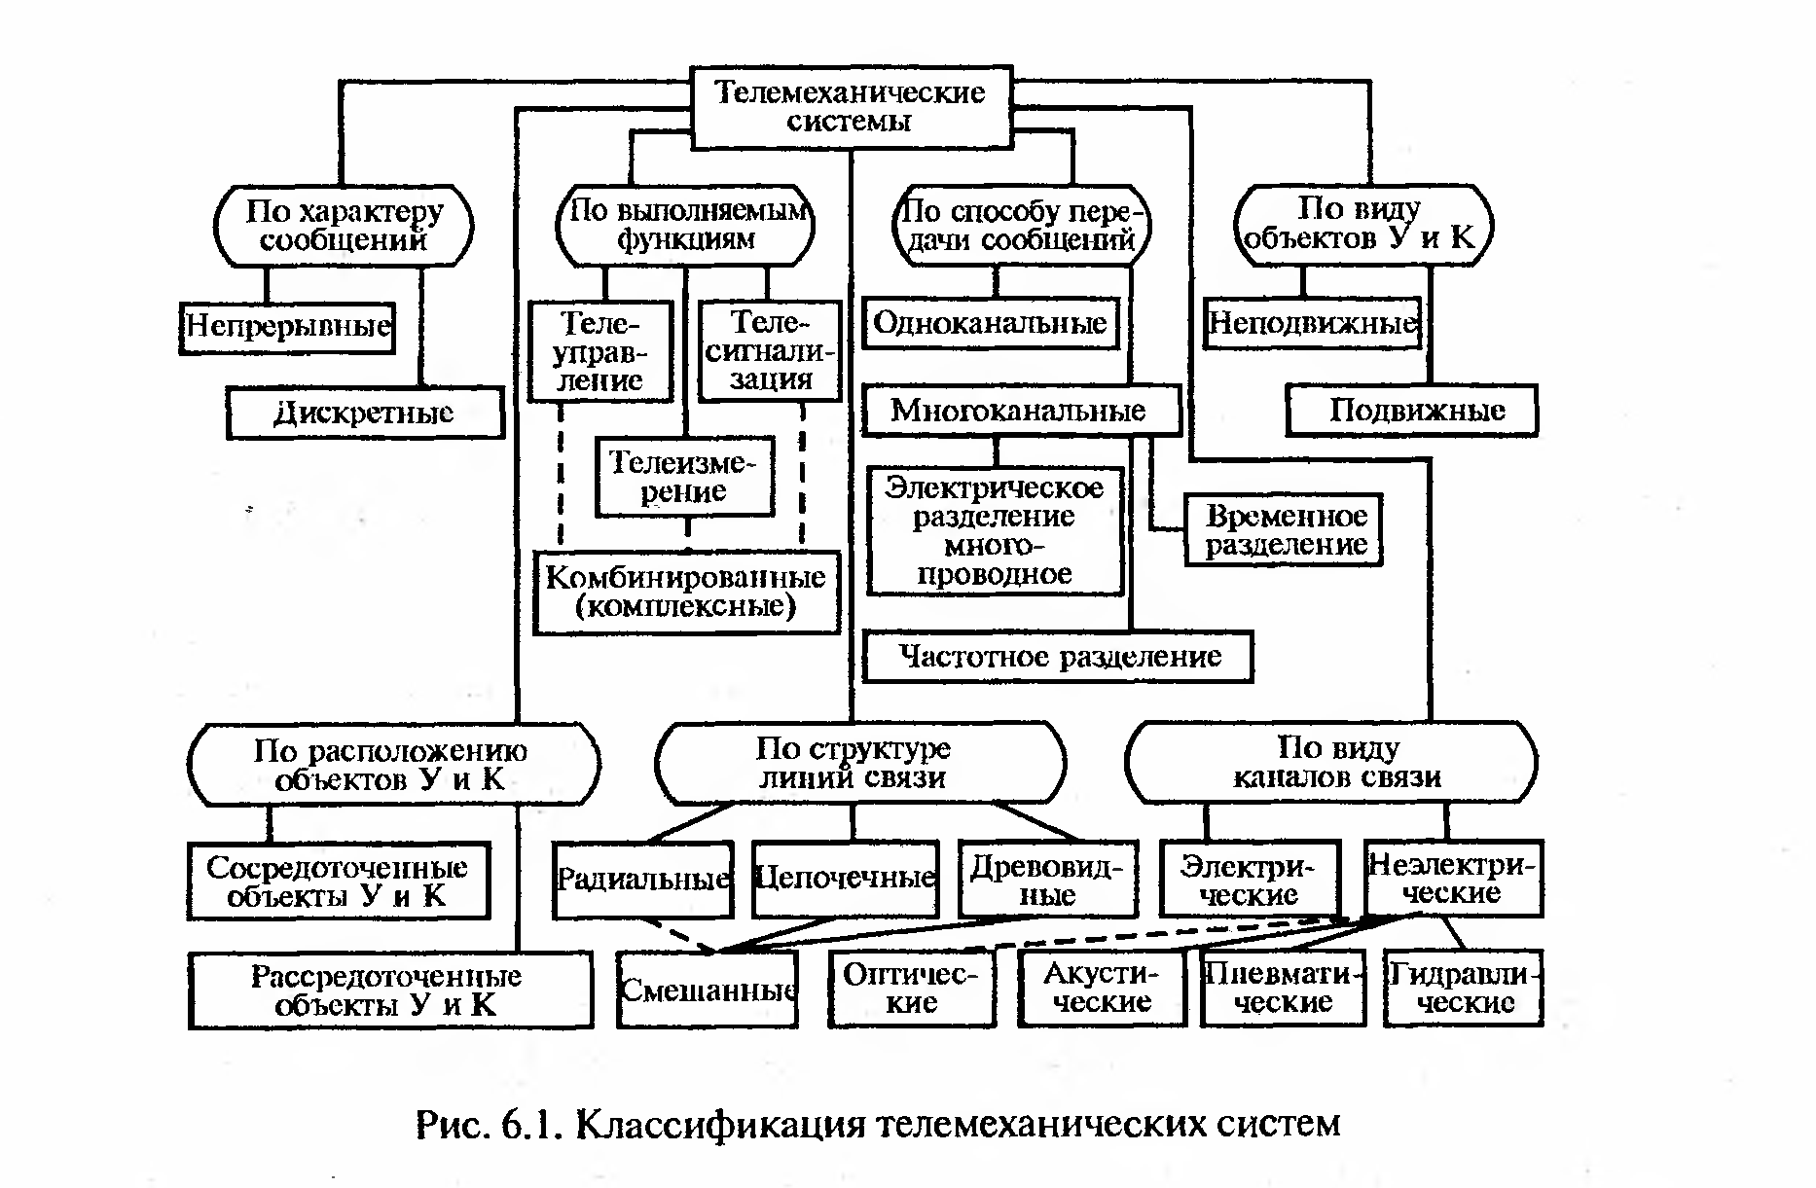

Slide 6
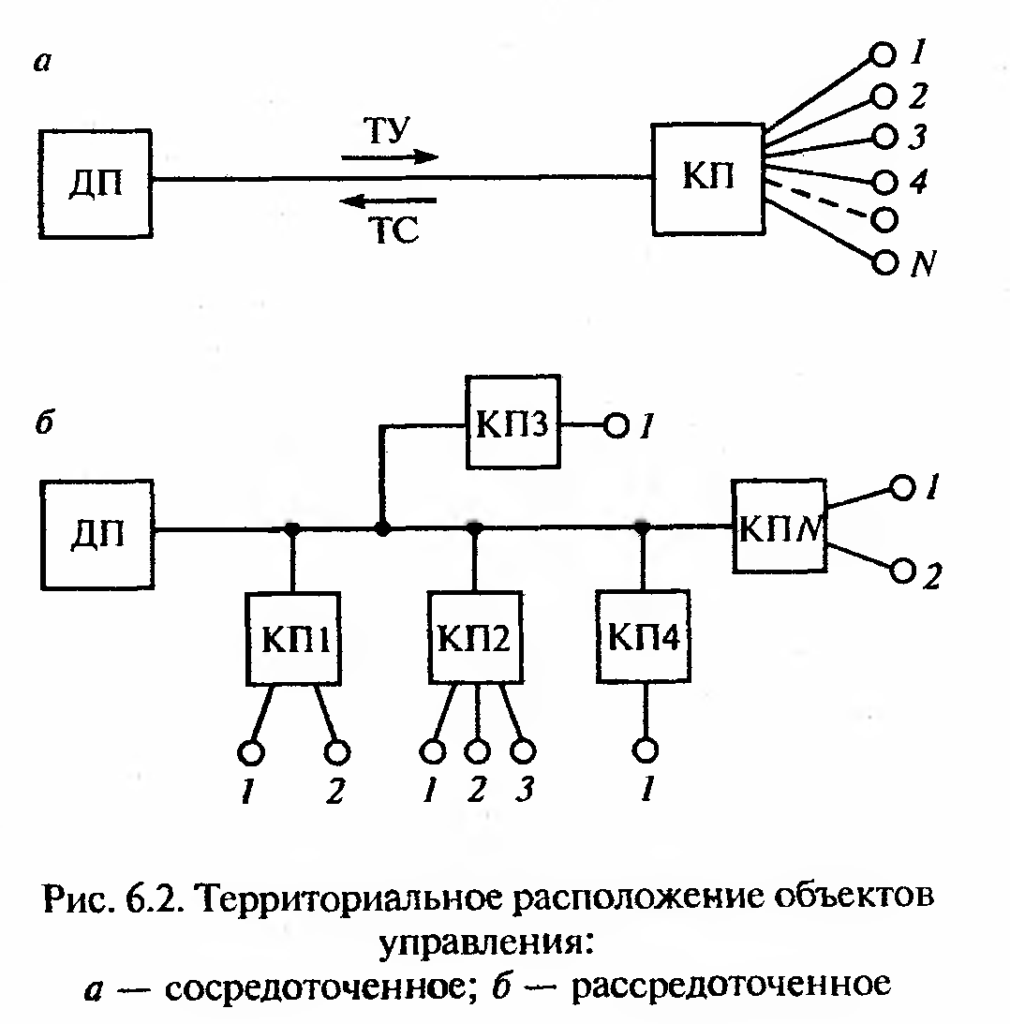

Slide 7
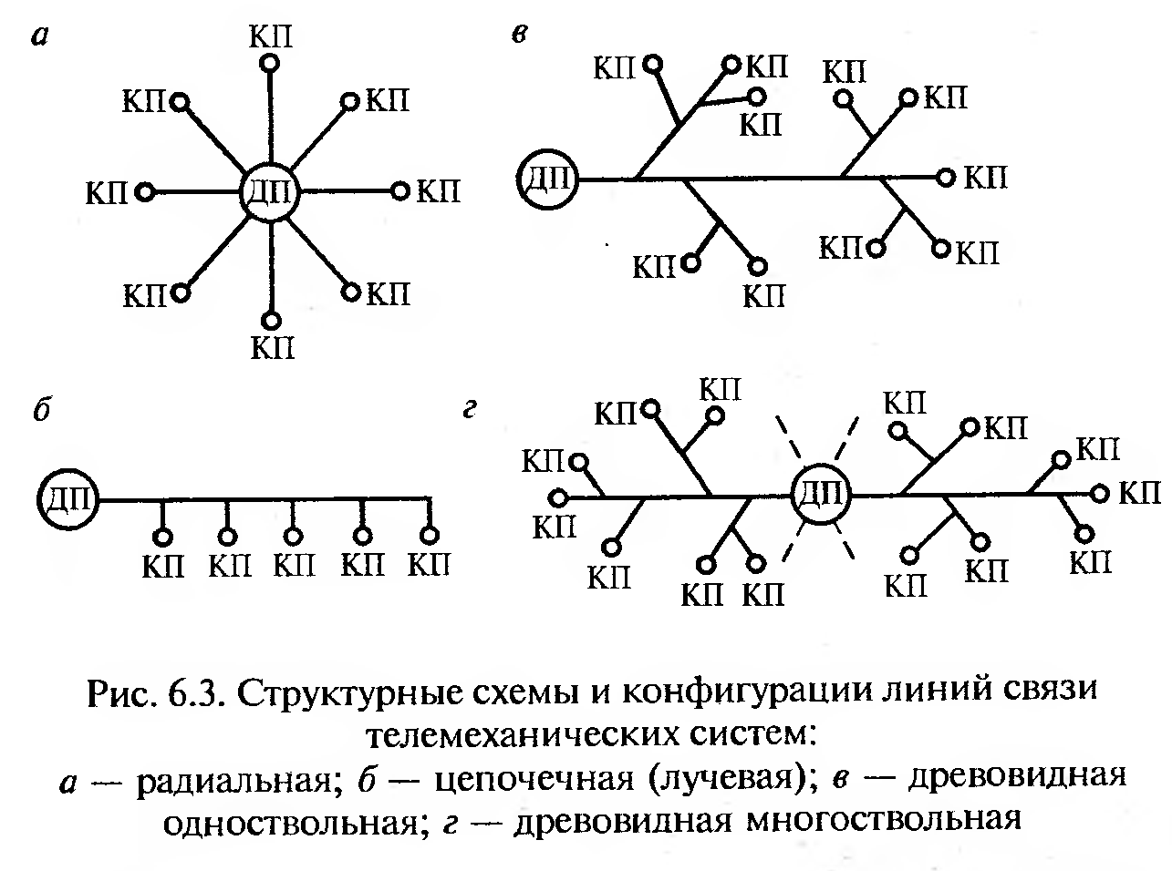

Slide 8
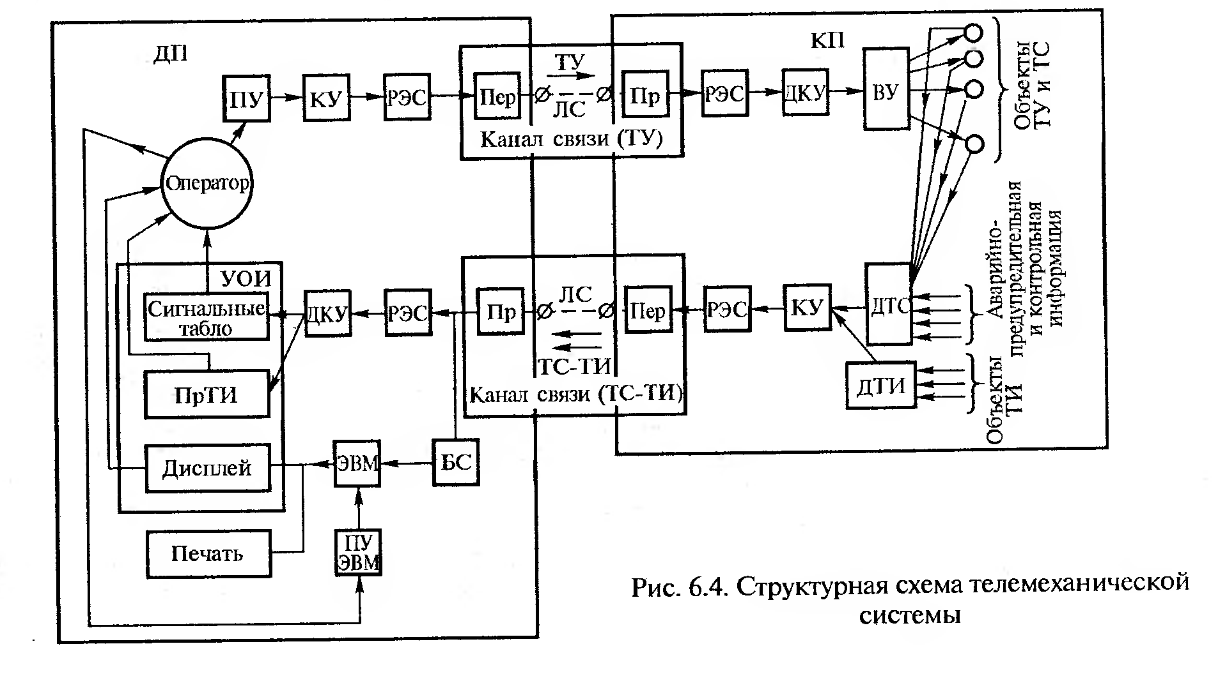

Slide 9

Разделение элементов при передаче сигнала

Slide 10


Slide 11


Slide 12


Slide 13


Slide 14


Slide 15
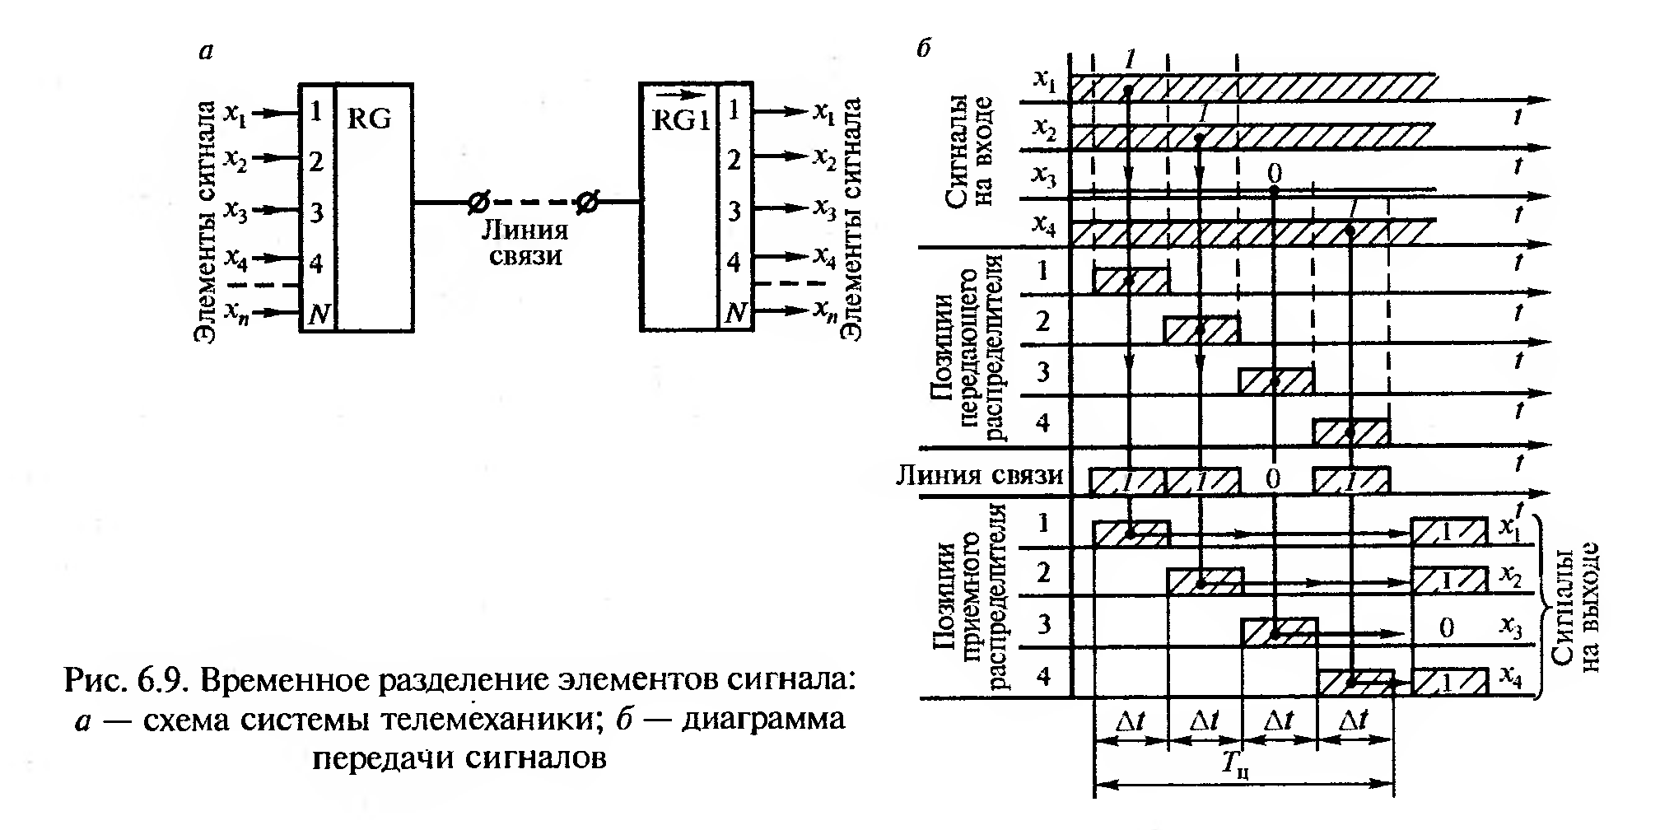

Slide 16
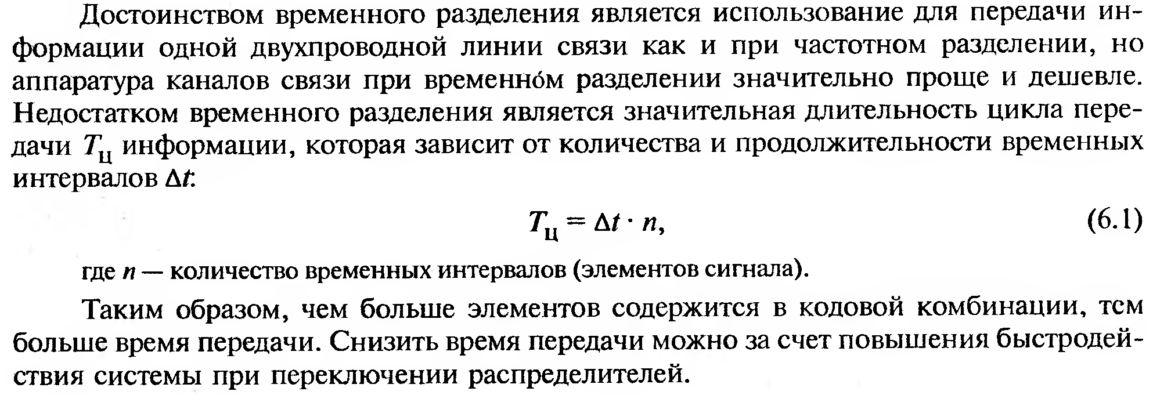

Slide 17

Методы избирания объектов телемеханики

Slide 18


Slide 19
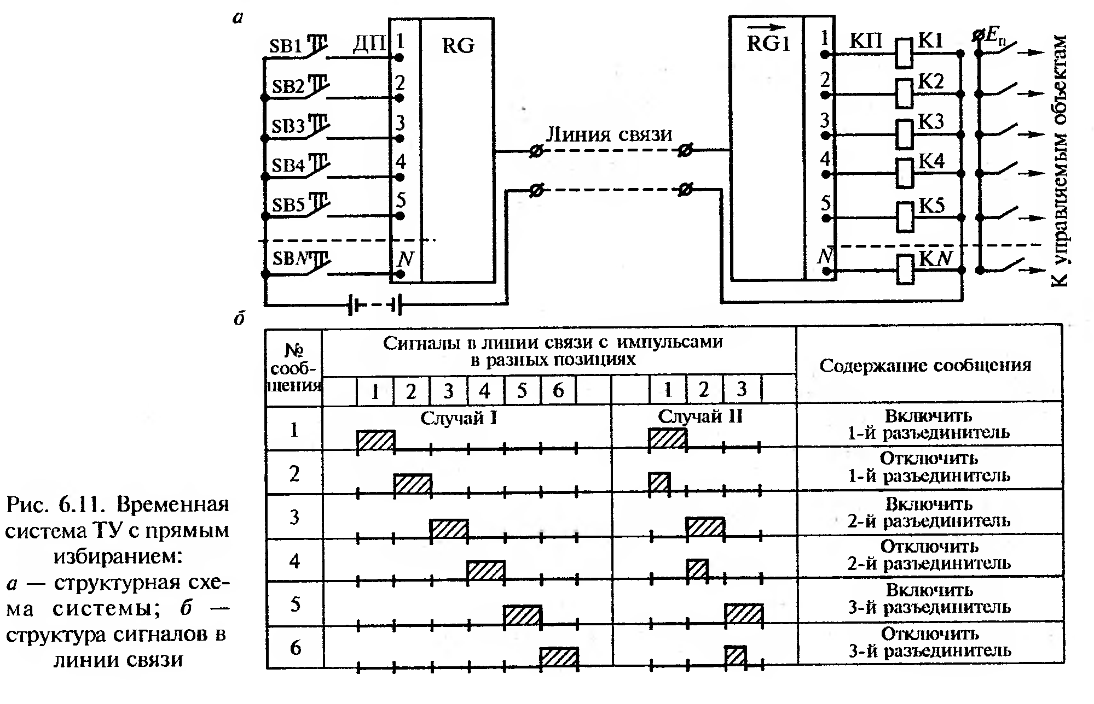

Slide 20
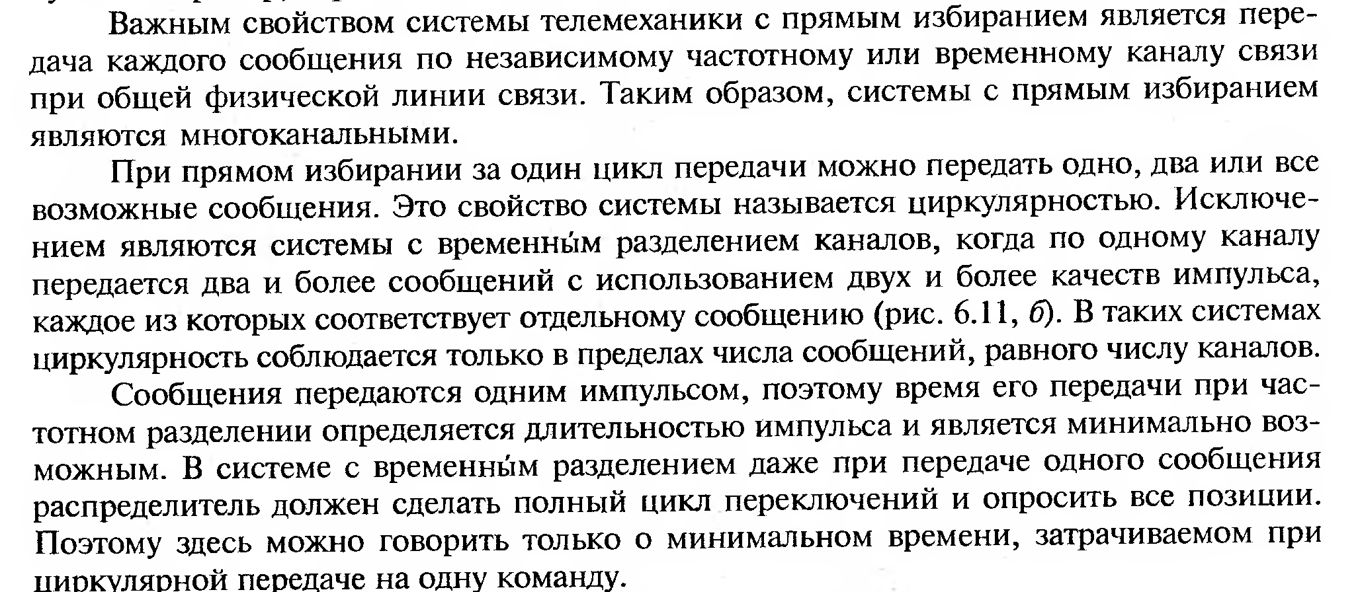

Slide 21
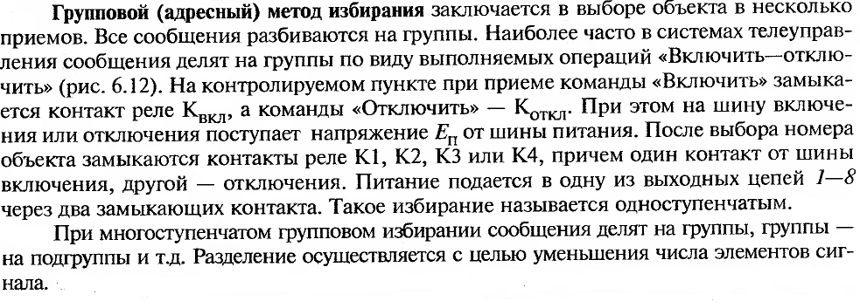

Slide 22
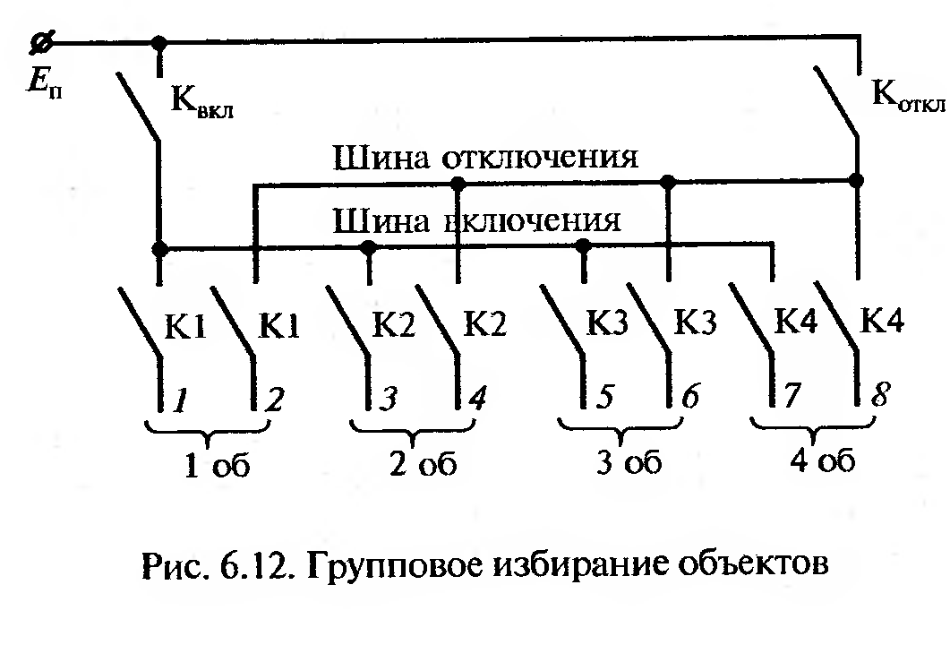

Slide 23


Slide 24
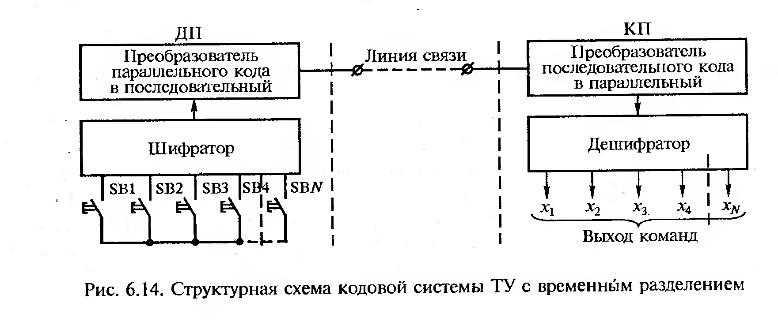

Slide 25
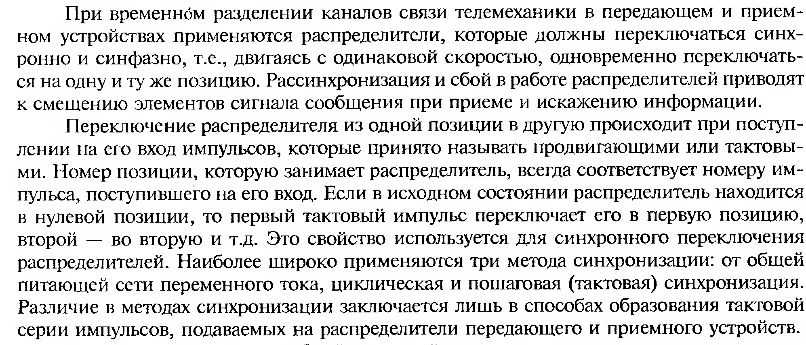
Методы синхронизации распределителей

Slide 26

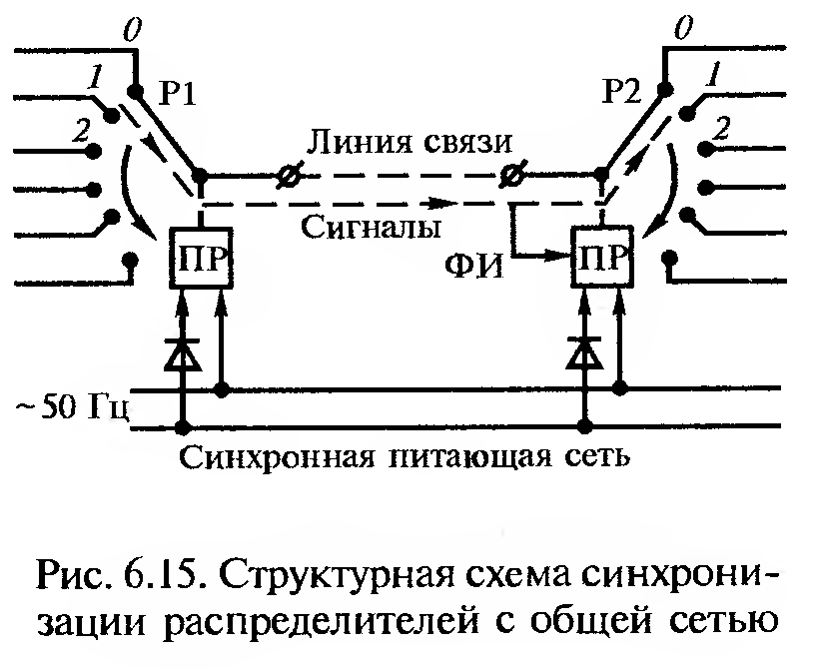

Slide 27
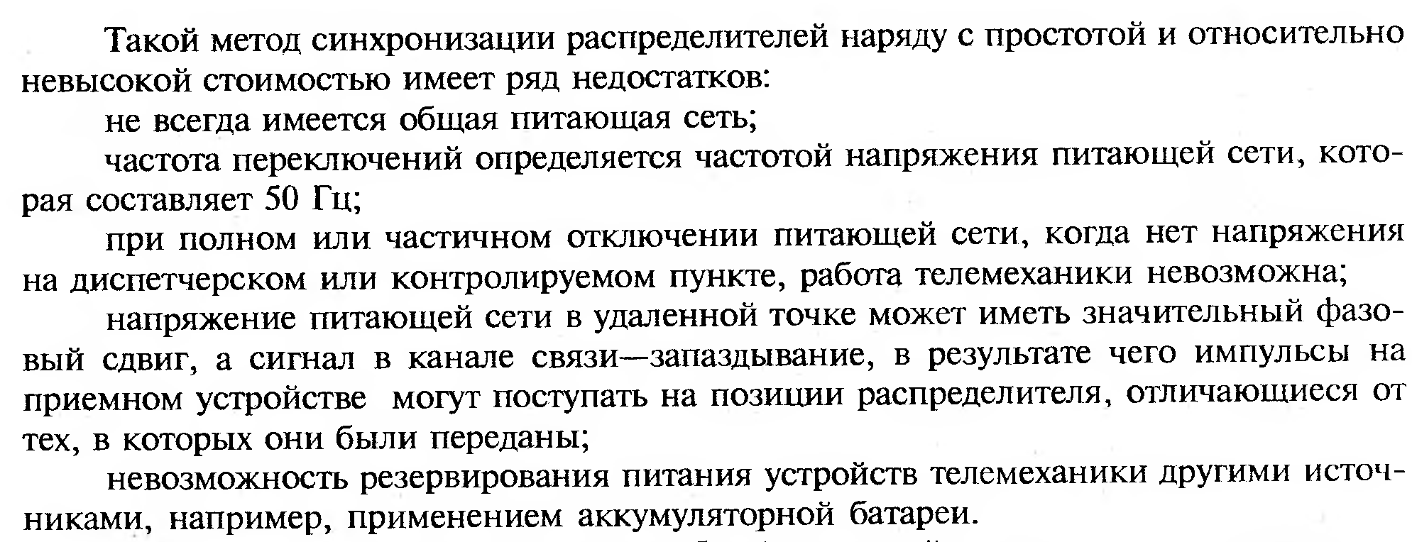

Slide 28
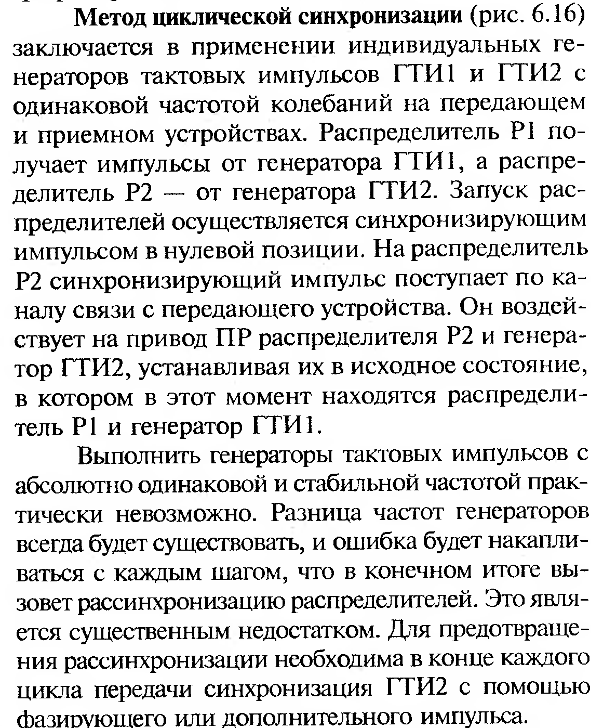

Slide 29
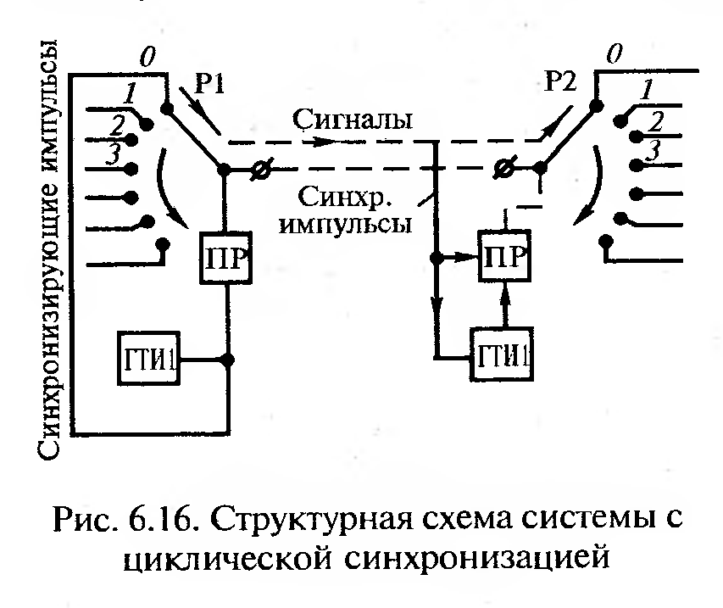

Slide 30
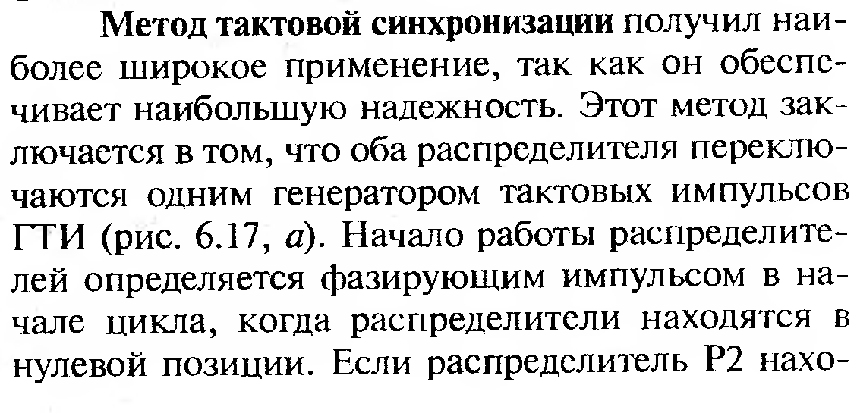

Slide 31
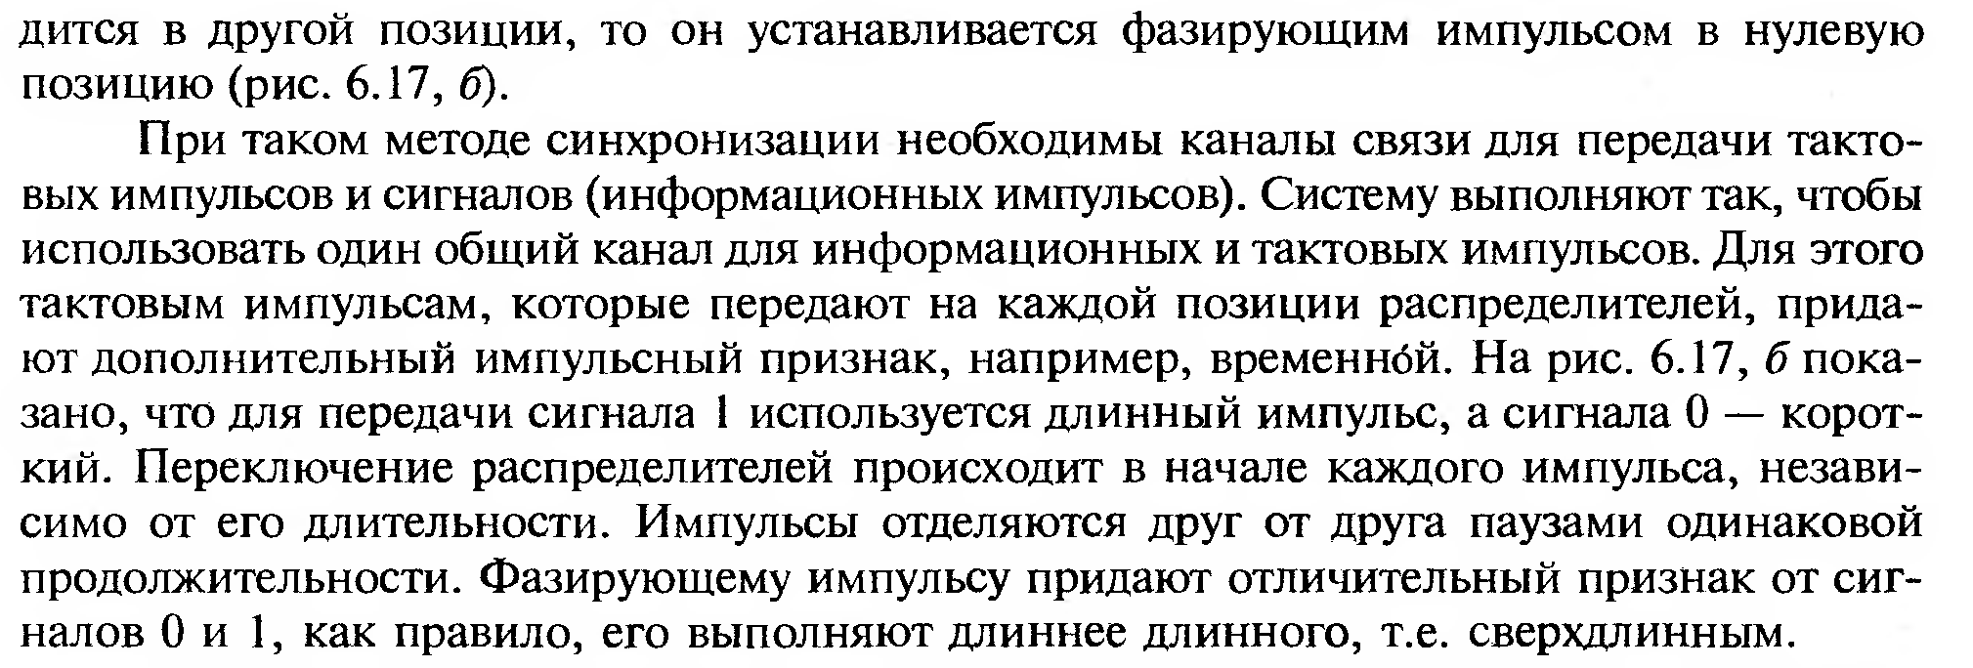

Slide 32
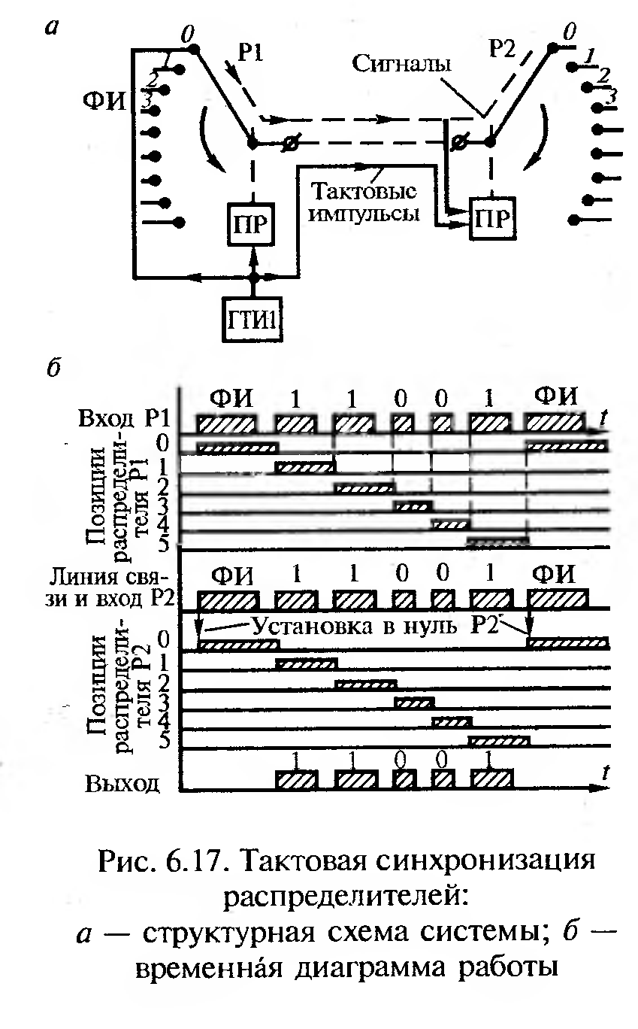

Slide 33


Slide 34
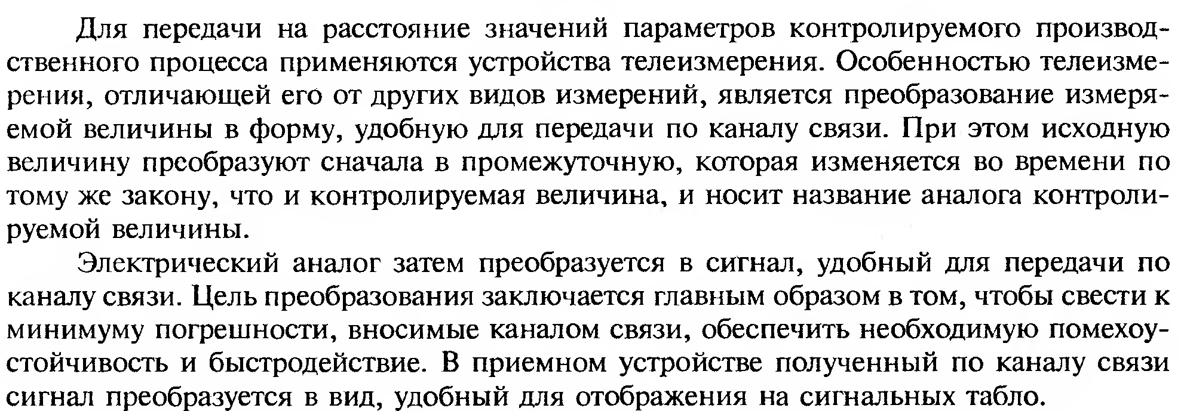
Принципы построение устройств телеизмерения

Slide 35
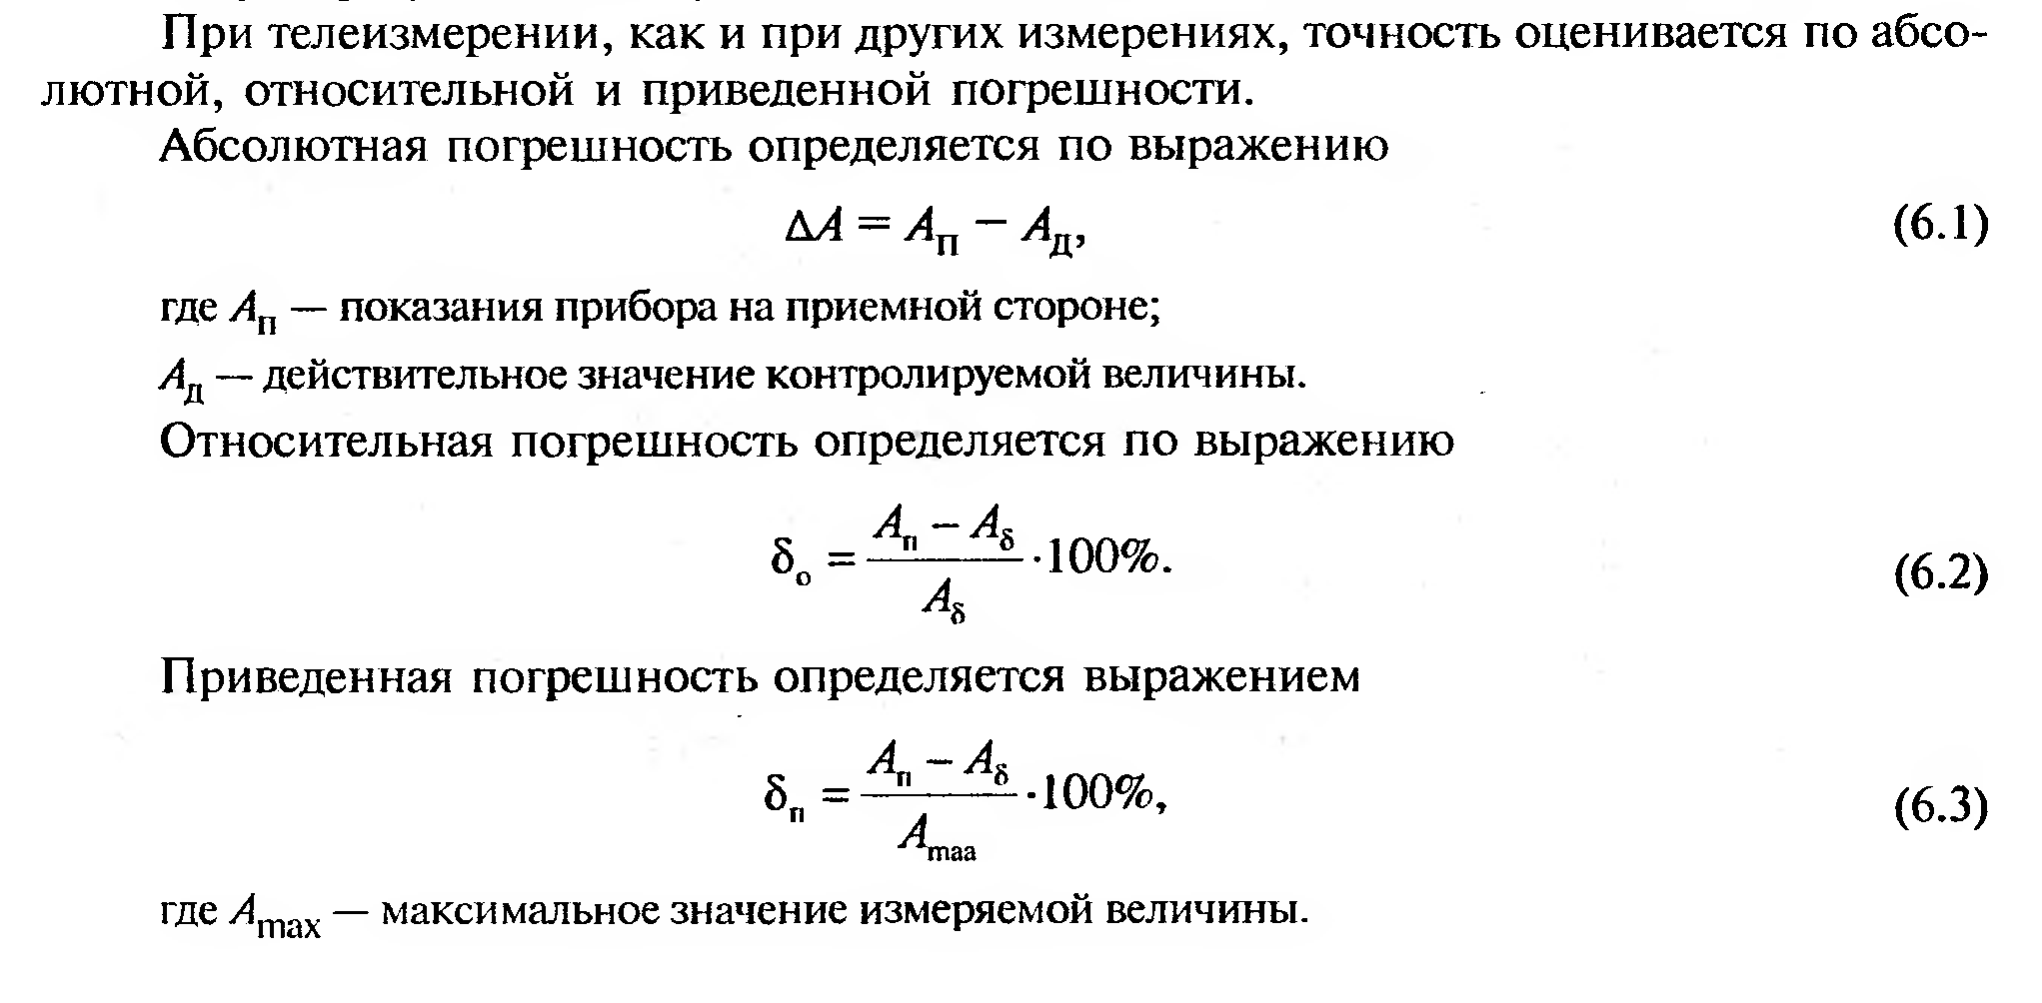

Slide 36
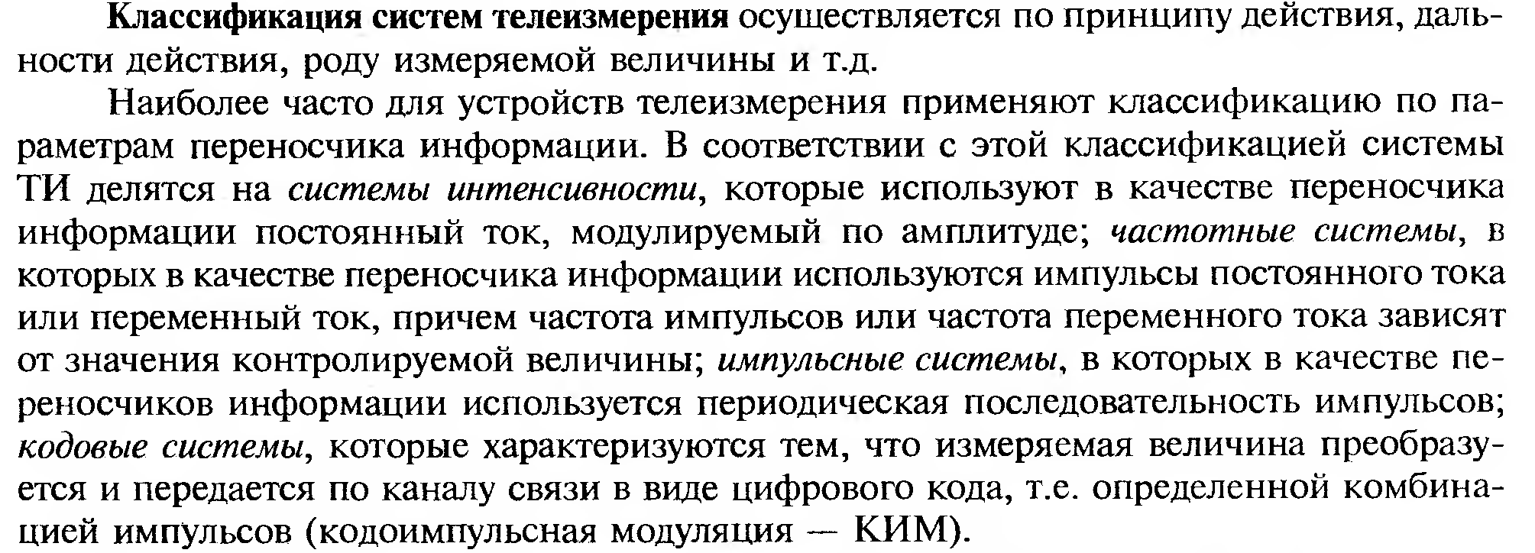

Slide 37
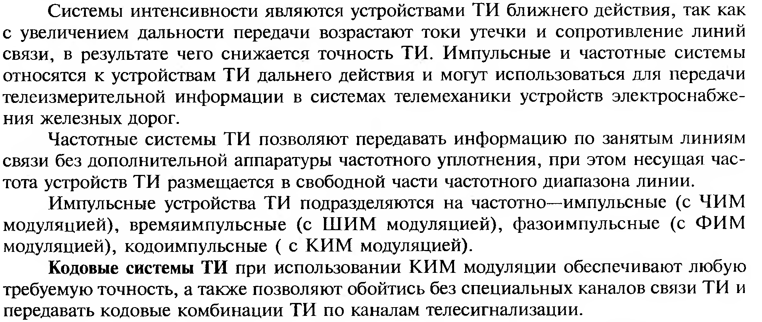

Slide 38
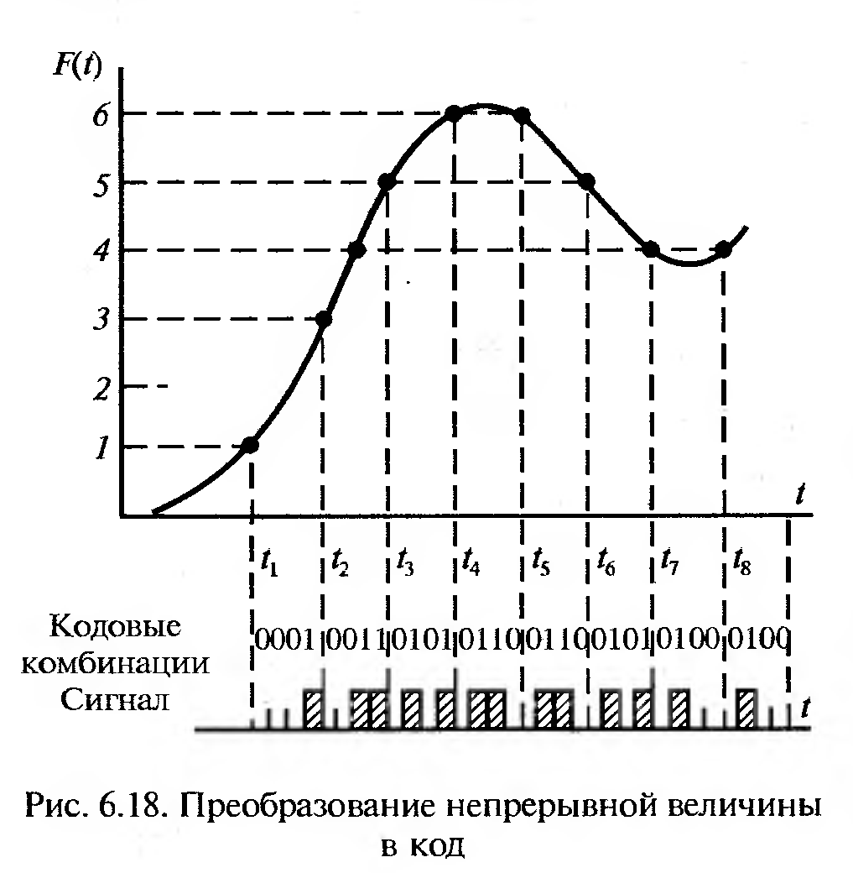

Slide 39


Slide 40


Slide 41
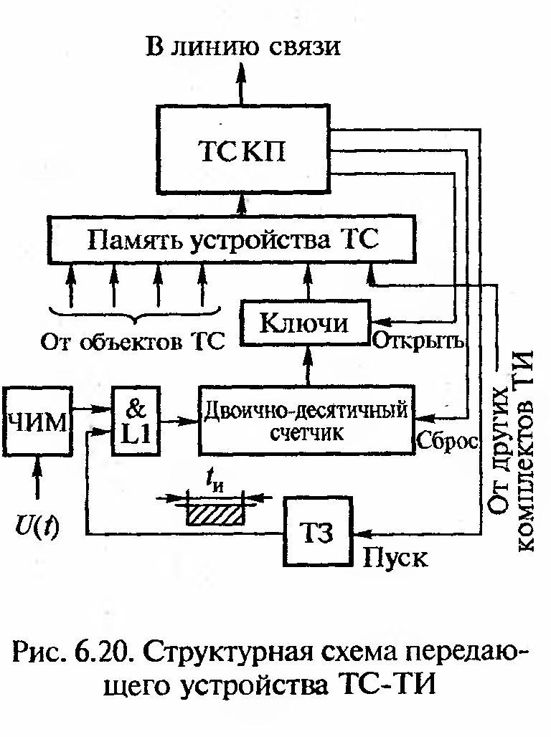
Передающий полу комплект ТИ

Slide 42
